Slide 1
Детский сад №31 старшая группа
Воспитатели: Соколова Ю.В., Степа В.И.

Slide 2
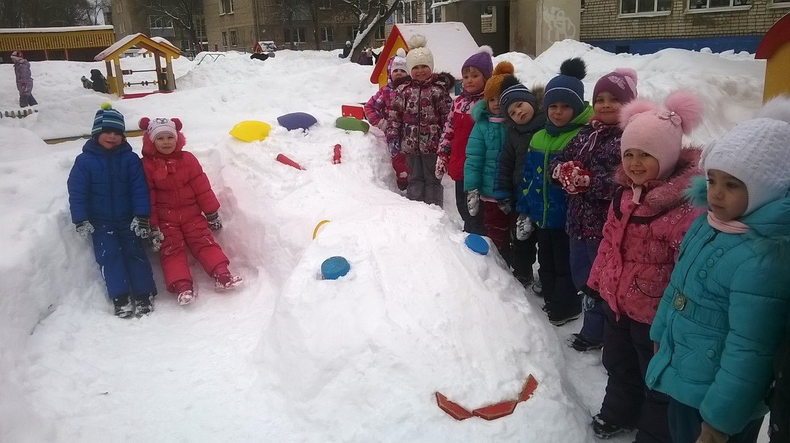
Емеля, отпусти меня в воду, я тебе сделаю все, что ни пожелаешь.

Slide 3
- А ну-ка, печь, поезжай в детский сад!

Slide 4
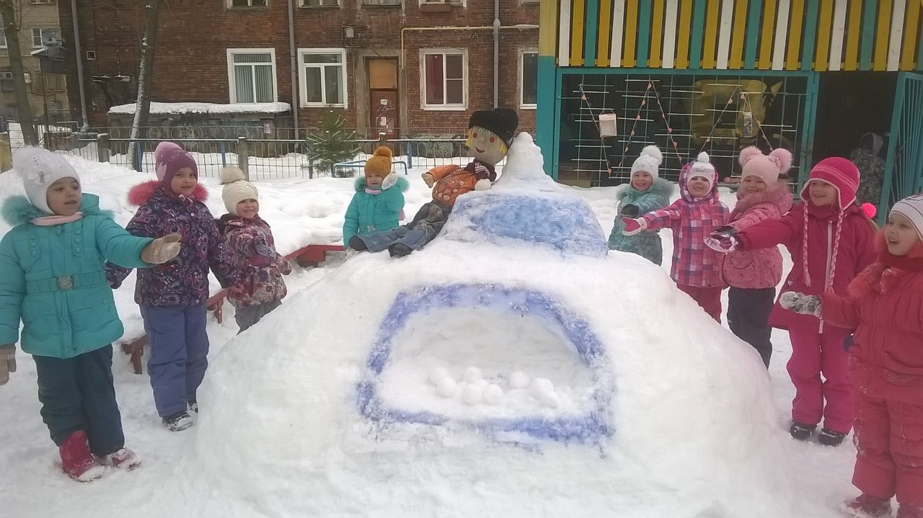
Марья-царевна
Это что за чудо?
- А это Емеля на печи к нам едет!

Slide 5
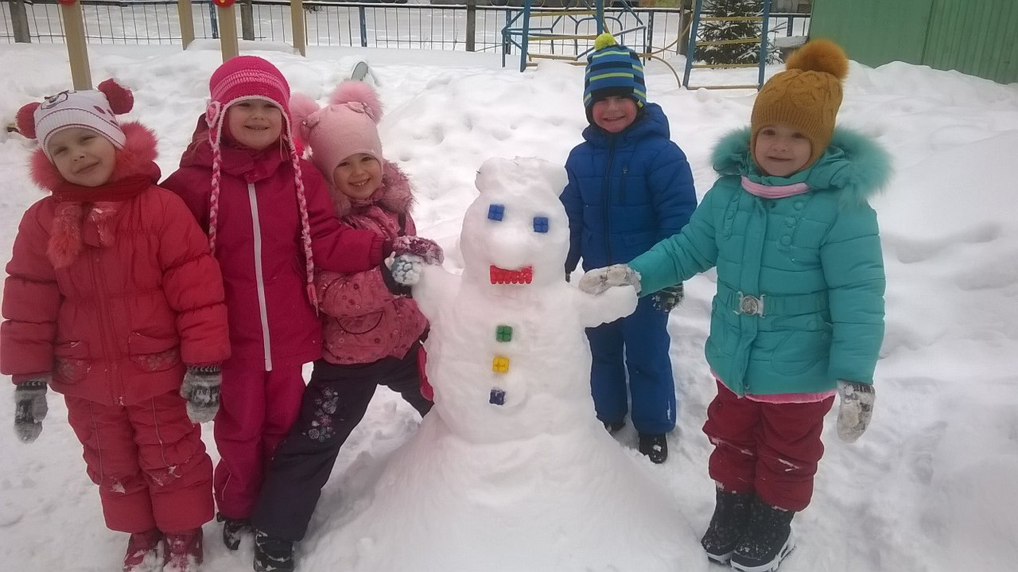
Марья-царевна

Slide 6
Вот и сказке конец,
а кто смотрел - молодец!

